Slide 1


Bee Software
Présentation
U.O.
Tel. 33 (0)3 62 27 62 38
Gsm 33 (0)6 26 08 62 84
Fax. 33 (0)3 62 27 62 39
E-mail. contact@beesoftware.net
www.beesoftware.net
Beesoftware – Septembre 2008

Slide 2
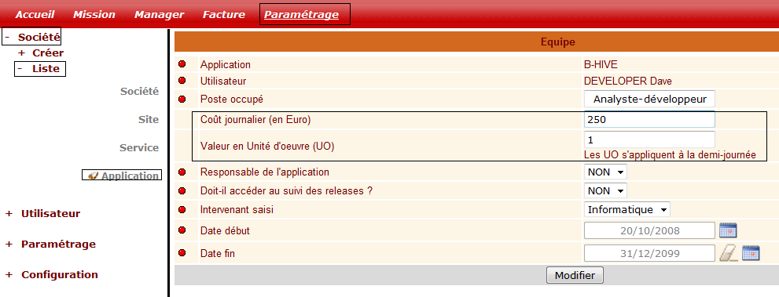

Saisie de l’UO pour un collaborateur/Client
Suivi en temps réel
Pour chaque application (et donc pour chaque client), il est possible de définir le coût
Journalier et le nombre d’UO que représente le collaborateur.
Remarque : Le nombre d’UO s’applique pour une demi-journée de prestation

Slide 3
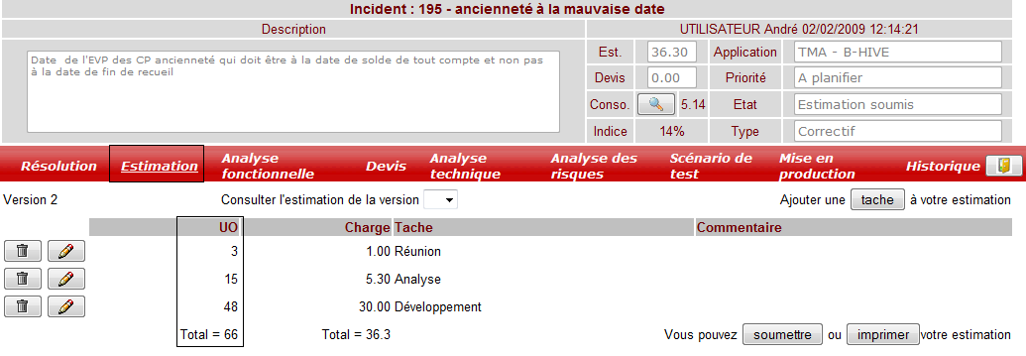
Estimation en UO
Accessible sur Internet
La saisie en UO n’est pas obligatoire.

Slide 4
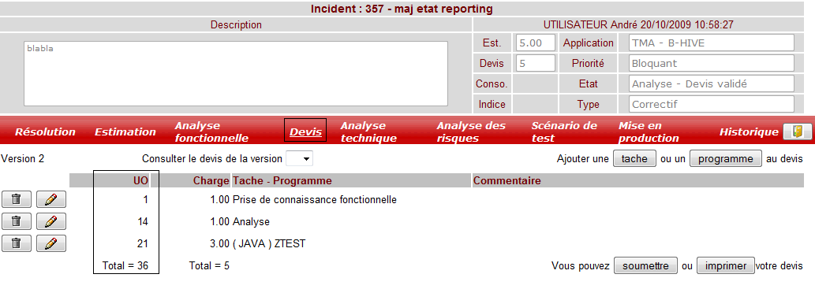
Devis en UO
Ergonomie conviviale
La saisie en UO n’est pas obligatoire.
Si le devis en UO existe, il remplacera l’estimation en UO dans les différentes interface utilisant cette notion (suivi budgétaire / analyse des prestations)

Slide 5
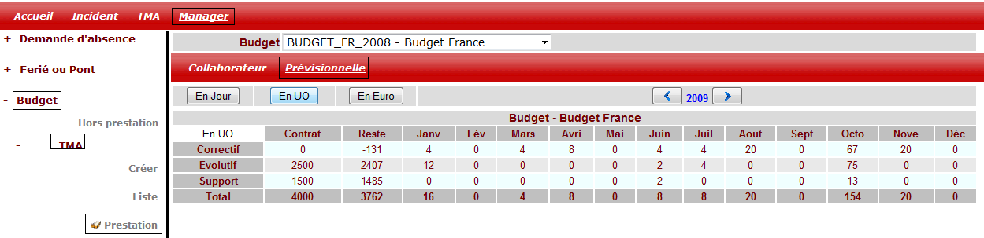
Suivi budgétaire
en Jour / en UO / en Euro
Innovant
Le suivi budgétaire en UO et en Euro tient compte du paramétrage saisi par
Application et par collaborateur

Slide 6
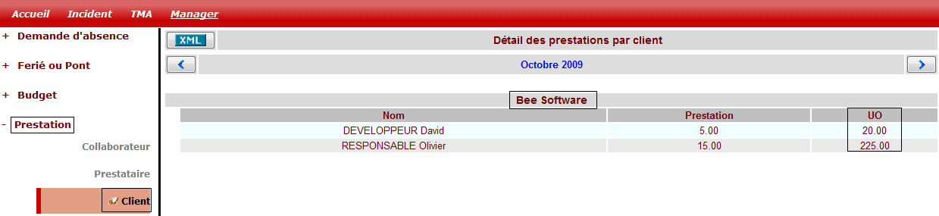
Analyse de la prestation par client
Interface simplifiée
Le suivi budgétaire en UO et en Euro tient compte du paramétrage saisi par
Application et par collaborateur
On affiche pour un client (ici Bee Software), tous les collaborateurs qui ont travaillé pour leurs applications (en jour et en Euro)

Slide 7
Nous contacter
Bee Software
Tel. 33 (0)3 62 27 62 38
Gsm 33 (0)6 26 08 62 84
Fax. 33 (0)3 62 27 62 39
E-mail. contact@beesoftware.net
http://www.beesoftware.net
Copyright © 2008 beesoftware.net. All Rights Reserved

Slide 8
« Faire simple est probablement l’objectif
le plus sophistiqué du monde »
Steve Jobs (Co-fondateur d’Apple INC)

